Slide 1
甲骨论

Slide 2






为什么要学习数据库？
1、社会需求
-各行业所使用的业务系统都需要数据库的支撑
应用范围广
电信业
银行业
政府机构
金融业
航空业

Slide 3
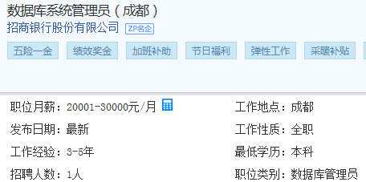
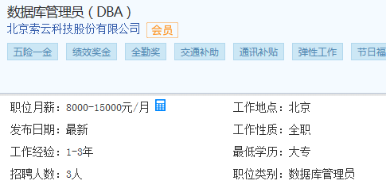
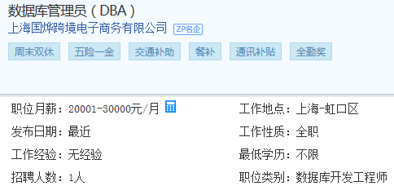
为什么要学习数据库？
好的就业前景
- 招聘职位多

Slide 4
https://www.reportrc.com/article/20200713/10906.html
数据库管理系统其功能和常见的图书管理系统没什么差别，挑战在于当数据量达到TB或PB级别时，关系型数据库管理系统（RDBMS）的性能将会下降。目前全世界最流行的两种DBMS是甲骨文公司旗下的Oracle和MySQL，其他竞争者还有IBM公司的DB2、Informix，微软公司的SQLserver以及开源的MariaDB等等。目前，甲骨文、IBM、微软和Teradata几家美国公司占据了大部分市场份额。

Slide 5
目前市场上有些什么样的数据库管理系统（DBMS）
目前市场上的数据库管理系统（DBMS）常见的品牌有：Oracle、Sybase、Informix、Microsoft SQL Server、Microsoft Access、Visual FoxPro、PostgreSQL、mySQL、DB2、Ingres、MongoDB、达梦(DM)数据库。
整体上可以把这些数据库分为商业数据库和开源数据库两类。当前主流的商业数据库有Oracle、微软SQL Server、IBM DB2和SybaseAdaptive SQL Server。而在开源方面，主要有三家主流数据库：MySQL、PostgreSQL和Ingres。这两类数据库都已经证明了自己可以胜任数据存储和管理的需要。但相对于商业数据库，开源数据库可能是比较低的数据处理数量、缺少的功能、受限制的图形化管理，较低的安全性、或者是一些其他商业数据库有而开源数据库不具备的的东西。

Slide 6
Oracle是商业数据库的代表，具有非常丰富的功能、广泛的平台支持和大量的附加功能。在IDC的一个调查中，Oracle占据了数据库市场的44%，增长了14%。
Oracle的功能从表分区和大量的统计功能，到一些高可用功能，诸如本地复制、数据镜像和应用集群(Real Application Clusters，RAC)等。
Oracle另一个强大的功能是在线表和索引重建。在很多数据库中，需要离线进行重建，也就是说当索引被重建的时候，不允许访问数据，因为这个操作要求独占性访问对象。当然，这不是Oracle的全部功能，只是其所能提供的高级功能的一些示例。
http://www.mamicode.com/info-detail-1758851.html

Slide 7
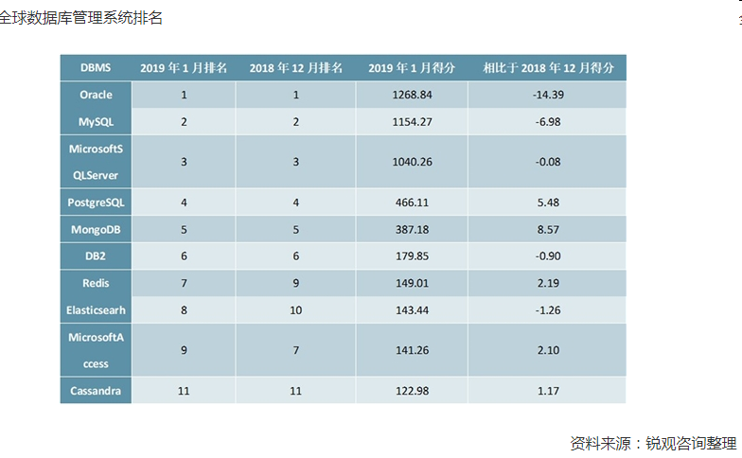

Slide 8
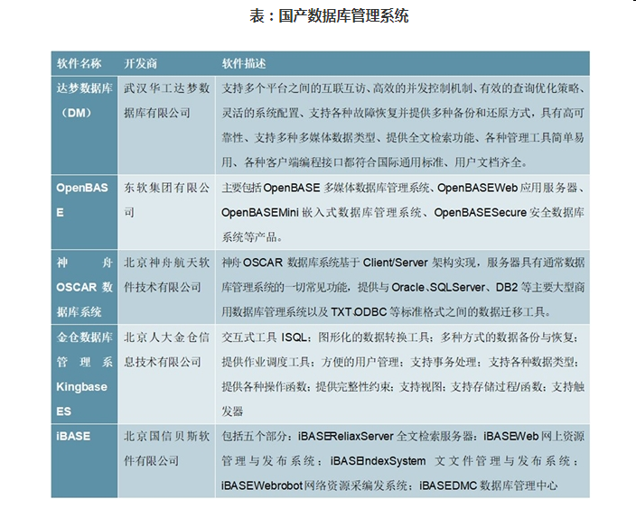

Slide 9
Oracle体系结构

Slide 10
主要内容
Oracle数据库系统结构概述
Oracle数据库存储结构：物理，逻辑
Oracle数据库内存结构SGA，PGA，UGA
Oracle数据库后台进程：服务

Slide 11
概述
Oracle系统具有可扩充性、可靠性和可管理性。
  可扩充性
  当Oracle系统承担不断增长的工作负载的同时，具有有效扩充其系统资源利用情况的能力。也就是说，给定的系统既可以有效地为5个用户提供服务，也可以有效地为5000个用户同时提供服务。
  可靠性
  Oracle系统具有极强的抵御风险的能力，无论是操作系统崩溃，还是系统出现故障，都可以确保在执行事务处理时不出现异常或尽快地恢复到故障前的状态。
  可管理性
  数据库管理员可以调整Oracle使用内存的方式、向磁盘写入数据的频率，数据库为连接到该数据库的用户分配系统进程的方式等等。
这些能力都是与Oracle的体系结构密切相关的。

Slide 12
Oracle系统的体系结构是指组成Oracle系统的主要组成部分，这些组成部分之间的关系，以及这些部分的工作方式。
在Oracle系统的体系结构中，主要涉及到以下5个组件：
  连接数据库实例的能力，这是Oracle系统的体系结构中协同工作的方式；
  服务器进程；
  文件系统的结构层次；
  内存区域的管理，尤其是系统全局区域(system global area，SGA)的特点和作用；
  后台进程。
  oracle体系结构分为两大部分：
  体系结构之数据库结构和实例结构；
  数据库结构分为：物理存储结构和逻辑存储结构；
  实例结构分为：内存结构和进程结构；
Oracle系统的体系结构是指组成Oracle系统的主要组成部分，这些组成部分之间的关系，以及这些部分的工作方式。
在Oracle系统的体系结构中，主要涉及到以下5个组件：
  连接数据库实例的能力，这是Oracle系统的体系结构中协同工作的方式；
  服务器进程；
  文件系统的结构层次；
  内存区域的管理，尤其是系统全局区域(system global area，SGA)的特点和作用；
  后台进程。
  oracle体系结构分为两大部分：
  体系结构之数据库结构和实例结构；
  数据库结构分为：物理存储结构和逻辑存储结构；
  实例结构分为：内存结构和进程结构；

Slide 13
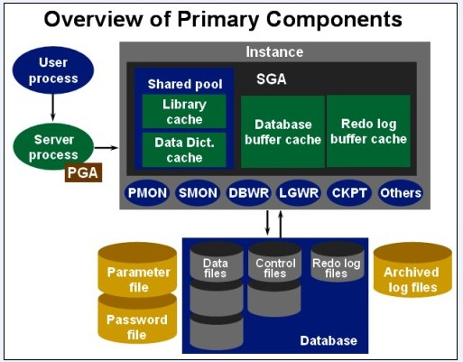

Slide 14
实例和数据库
Oracle服务器由Oracle实例和Oracle数据库组成
数据库（Database）及实例（Instance）
数据库（database）：物理操作系统文件或磁盘（disk）的集合。
实例（instance）:数据库启动时，系统首先在服务器内存中分配系统全局区（SGA），构成了Oracle的内存结构，然后启动若干个常驻内存的操作系统进程，即组成了Oracle的进程结构，内存区域和后台进程合称为一个Oracle实例。
实例=内存+后台进程
实例在操作系统中用ORACLE_SID来标识，在Oracle中用参数INSTANCE_NAME来标识， 它们两个的值是相同的。 zyrorcl

Slide 15
实例和数据库
实例和数据库之间的关系是：
数据库可以由多个实例装载和打开，而实例可以在任何时间点装载和打开一个数据库。实际上，实例在其整个生存期中最多能装载和打开一个数据库。
实例：就是管理数据库
一个实例仅能管理一个数据库
一个数据库可以被多个实例管理
进程：指的是这些计算机内存中运行的作业。

Slide 16
实例和数据库
用户
用户
….
实例
实例
实例
数据库

Slide 17
数据库物理存储结构
控制文件（control files）
数据文件（datafiles）
临时文件（tempfiles）
重做日志文件（online redolog files）
参数文件

Slide 18
数据文件
数据库的数据存储于数据文件中，一个数据库中会有多个数据文件。
数据文件是一个物理概念，不能在创建对象时指定存放在哪个数据文件中，只能指定存储的逻辑位置：表空间；
数据文件的状态：
online：联机状态，可以访问数据；
offline：脱机状态，不能访问；
system：可以访问数据库；
查询数据文件的状态：v$datafile,dba_data_files视图；
sql〉select name ,status from v$datafile;

Slide 19
控制文件
控制文件(control files)是Oracle服务器在启动期间用来标识物理文件和数据库结构的二进制文件。
控制文件包括数据文件和重做日志文件的路径，数据库名称，数据库创建信息，表空间信息，数据文件状态，日志文件信息，备份信息，检查点信息等。Oracle系统可以在常规的数据库操作期间，更新控制文件，以便下次使用。
当用户建立控制文件时，最好建立多个控制文件副本。如果可能的话，把这些控制文件副本放置到不同的物理驱动器上。
查询方式：
sql>show parameter control_files;
sql>select name from v$controlfile;

Slide 20
日志文件
日志文件：（redo log files）记录对数据的修改信息（update，insert，delete等），是oracle物理结构中最复杂的一类文件，也是保证数据库系统安全以及备份恢复的重要手段。
包括两部分：
联机重做日志文件：多个重做日志文件组循环使用，确保安全；有几个状态：current，active，inactive，unused,clearing等；
查看：v$log视图；
>select * from v$log;
>select * from v$logfile ;
归档日志文件：（Archive Log Files）将产生的联机日志文件全部保存起来；只有在归档模式下，才会产生归档日志文件；
sql>archive log list;

Slide 21
参数文件
参数文件是一个包含一系列参数及参数对应值的操作系统文件。这些参数是在数据库实例启动时候加载的，决定了数据库的结构、内存、指定数据库控制文件名和路径等信息，是进行数据设计与性能调优的重要文件。是控制文件的一部分；
只有在创建或启动数据库时，才从参数文件中读取数据；
参数文件默认位置是：$ORACLE_HOME/dbs/spfile$orcl.ora文件，文件默认是二进制方式存在的，可以通过oem或alter system 来查看修改。
show parameter spfile;
show parameter name;
select name,value from v$parameter

Slide 22
临时文件
临时文件是临时表空间对应的数据文件，是临时存在的对象；
当执行大规模排序操作时，如果pga内存区无法存放，就会将数据存储到临时表空间中作为中转；
查询方式：dba_temp_files ,v$tempfile;
sql>select name from v$tempfile;

Slide 23
数据库逻辑存储结构
按从小到大的顺序，可以分为：
块（Block）：最小的存储单元；
区（Extent）：最小分配单元；
段（Segment）：由多个区组成；
表空间（Tablespace）：是数据库中的最大逻辑单元；

Slide 24
Oracle逻辑存储结构
表空间
数据文件1
数据文件2
段（Segment）
表空间
表空间
表空间
区（Extent）
块（block）

Slide 25
Oracle逻辑存储结构
数据库由一个或多个表空间组成；
表空间由一个或多个数据文件组成，表空间中包含段；
段(表、索引等)由一个或多个盘区组成。段存在于表空间中，但是在表空间中可以有许多数据文件中的数据；
盘区是在磁盘上连续的块的组。一个盘区在一个表空间中，且在表空间中单一的文件中；
块是数据库中最小的存储单元，也是数据库使用的最小I/O单元。

Slide 26

数据块
块（block）
数据库中最小、最基本的逻辑存储单元，也是Oracle从磁盘读写的最小单元。
  当Oracle从磁盘读取数据的时候，读取数据的量总是数据块容量的整数倍。oracle数据块容量总是操作系统块容量的整数倍。
  Oracle的块常见大小可以是2KB， 4KB，8KB，16KB，32KB等。块的标准大小由初始参数DB_BLOCK_SIZE指定，具有标准大小的块被称为标准块。
  块大小一经指定，不可更改；初始参数:db_block_size;
Oracle 支持在同一个数据库中使用多种大小的块，与标准块大小不同的块被称为非标准块。但是在给定的表空间内部，块大小都是一致的

Slide 27
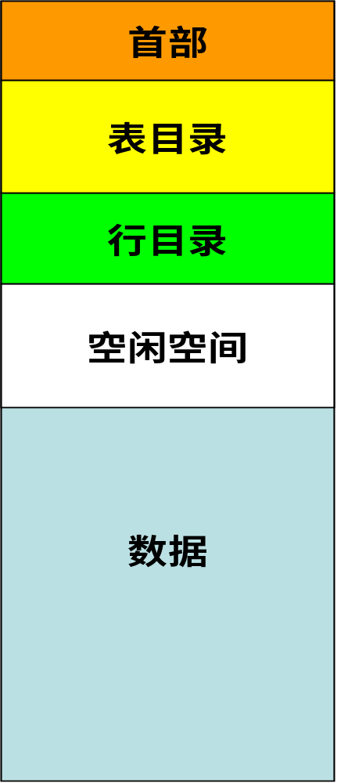
数据块结构：
包含块类型的有关信息、在磁盘上的地址及块上发生的活动事务和过去事务的相关信息。
包含把行存储在这个块上的表的有关信息。
包含块中行的描述信息。它是一个指针数组，指向块中数据部分的行
还未包含数据的空间。
已包含的数据。

Slide 28
区（Extent）
区是数据库中的最小分配单位，由一组连续的块组成。
当建立数据库对象时，系统就会分配一初始区，随着记录的增加，已分配的区写满后，Oracle将为段分配一个新的区，以容纳更多的数据，叫扩展区（incremental extent）。
区数量和区大小可以在正在建立对象的storage子句中规定。
现在Oracle系统中，默认的表空间的区管理风格是本地化管理，而不是字典管理。

Slide 29
区的字典管理方式
表空间的管理——字典管理方式
  字典管理方式下，表空间使用数据字典来管理存储空间的分配。
  当表空间中分配新的区或回收已分配的区时，Oracle将对数据字典中的相关基础表进行更新。

Slide 30
区的本地化管理方式
表空间的管理——本地管理方式
  本地管理方式下，区的分配与管理信息都是存储在表空间的数据文件中，而与数据字典无关。
  表空间会在每个数据文件中维护一个“位图”结构，用于记录表空间中的所有区的分配情况。当在表空间中分配新的区或回收已有的区时，Oracle将对数据文件中的位图进行更新。在本地管理方式的表空间中，区的分配或回收不会产生任何数据库读写操作。
  本地管理表空间的优势在于：分配和释放空间快；保证区段大小统一；防止出现表空间碎片

Slide 31
段（segment）
段由一系列的区组成，一个段只属于一个特定的存储对象（如表、索引、lob列等）。
在oracle创建对象时，首先分配的就是段，是用户建立的数据库对象的存储表示。不同类型的对象拥有不同类型的段。
在Oracle系统中，有几种类型的段，即数据段、索引段，临时段和回滚段(有时也称为撤销段)。

Slide 32
段的类型
  数据段是存储表、索引、簇、表分区等常规应用数据的地方。
    数据段保存表中的记录。在create table时，Oracle为表创建它的数据段。
    Oracle中未分区的表用一个段保存数据，分区的表为每个分区建立一个独立的数据段。
    在创建表时可以通过storage子句指定段中区的分配方式。
  索引段
    在索引段中保存的是索引中的条目。在创建索引的时候，Oracle为索引创建索引段。
    Oracle中未分区的索引用一个段保存数据，分区的索引为每个分区建立一个独立的索引段。
    在创建索引时可以通过storage子句指定索引段中区的分配方式。

Slide 33
段的类型
  临时段用于临时保存解析过的查询语句以及在排序过程中产生的临时数据。
    Oracle会自动在专门用于存储临时数据的表空间为操作分配临时段。
    下列sql语句在执行时，会分配一个临时段：
      create index
      select…order by
      select distinct
      select…group by
      select…union
      select…intersect
      select…minus

Slide 34
段的类型
  UNDO段（回滚段）用于管理数据库中的undo数据，并且为事务处理提供数据库的读取一致性视图。
    Oracle在UNDO段中保存被修改数据的初始版本，用于实现事务的回滚，保证数据库的一致性。在UNDO段中，Oracle以“UNDO条目”的形式进行存储，条目中的内容包括：块信息（发生改动的块编号），事务提交前存储在块中的数据。
每个数据库至少拥有一个回退段。

Slide 35
表空间
表空间是用户可以在Oracle系统中使用的最大的逻辑存储结构。用户在数据库中建立的所有内容都会存储在表空间中。同时也是直接与数据库物理结构相关联的一个逻辑单位；
每个表空间由一个或多个（最多1023个）数据文件组成；数据库中创建的对象都保存在指定的标空间中，有可能使多个标空间中
10g中引入了bigfile的表空间文件，只能有一个数据文件，支持4g个数据块，最大可达128T；
默认情况下创建的表空间是smallfile表空间，最多有1022个数据文件，每个文件0.4g个数据块，最大也接近128T；

Slide 36
几种表空间类型
System表空间
Sysaux表空间
UNDO表空间
临时表空间
普通的用户表空间

Slide 37
System表空间：oracle中最重要的表空间
  System表空间中存储数据库的数据字典，如：dba_*、all_*、 user_*等；
  存储所有的PL/SQL程序的源代码和解析码，包括存储过程和函数、包、数据库触发器等。
  存储数据库对象（如视图，对象类型说明，同义词和序列）的定义。
  Oracle数据库必须至少具有一个默认的表空间（system表空间），并会在新建数据库时，自动创建system表空间。

Slide 38
Sysaux表空间：10g中新增的表空间；
  是System表空间的辅助空间。
  该空间在数据库建立/升级时自动创建。
  存储元数据，有效减小system表空间的大小。

Slide 39
UNDO表空间
UNDO表空间专门用来存储UNDO段。
  在UNDO表空间中，除UNDO段外不能建立任何其他类型的段（如数据段、索引段等）。
  任何用户，包括DBA，不能在UNDO表空间中创建数据库对象。
  可以为数据库创建多个UNDO表空间，但是每个实例最多使用一个UNDO表空间。

Slide 40
临时表空间
临时表空间用于保存实例运行中SQL语句产生的临时数据（主要是排序产生的临时数据）
  如果没有指定专门的临时表空间，将使用System表空间。会导致System表空间被占用，频繁释放与分配会产生大量存储碎片，影响整个数据库的性能。
  在临时表空间中，同一个实例中所有的SQL语句的排序操作将共享一个排序段。排序段在执行第一条有排序操作的SQL语句时创建，实例关闭时释放。

Slide 41
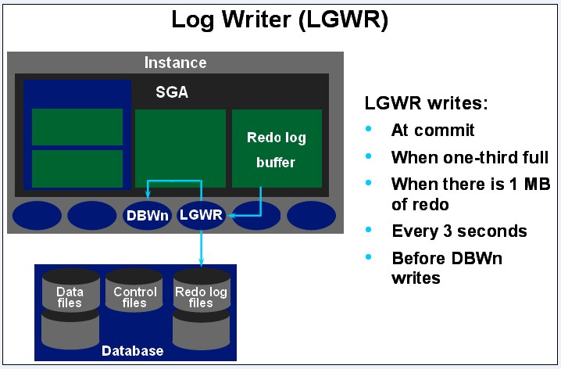
体系结构之实例结构
实例是由操作系统中的一组内存区和一系列的进程组成；用户在访问数据库是主要是在与实例打交道，由实例访问数据库，并返回相应的结果。
PGA

Slide 42
实例（instance）
实例名SID的全称是Oracle System Identification。SID是和数据相关联的实例的名称，最多可以包含8个字符，而且在其所处于的服务器上必须唯一。比如说，在同一个服务器上出现两个名称为PROD的Oracle SID是不允许的。
数据库 和实例是两个相互 关联的独立个体，（1：m）每个实例在起生命周期内只能对应一个数据库。
启动数据库，实际上就是首先启动实例，然后加载实例，最终打开数据库；
实例由两部分构成：内存结构和进程结构；

Slide 43
实例之内存结构
实例的内存结构：
SGA：system global Area，系统全局区：用来存放操作系统的数据，库缓存，数据字典等控制信息的内存区域，共享存在；
PGA：process global area，进程全局区：服务进程专用的内存区域，非共享；每一进程使用一个PGA， 包含各个服务进程的数据及控制信息的内存区。oracle服务进程为客户机的请求服务。每个服务进程都有自己专有的PGA：存储用户响应信息，排序，权限
UGA：user global area ，用户全局区：用来保存用户的会话信息，并不独立存在；当数据库的链接模式为专用服务器模式是，uga 在pga中分配，共享服务器模式时uga在sga中分配。

Slide 44
内存
系统全局区由系统自动分配，用来存储由数据库进程共享的数据库信息，包含了Oracle数据库的数据和控制信息
进程全局区域是为单独的服务器进程存储私有数据的内存区域。与所有服务器进程都可以访问的共享内存区域SGA不同，数据库写入器、日志写入器和许多其他的后台进程，都只为各个服务器进程提供一个PGA。PGA只能由他们的服务器进程访问。
用户全局区域是用于存储会话状态的内存区域。UGA的位置依赖于服务器是运行在共享服务器模式中，还是专用服务器模式中。在专用服务器模式中，UGA会在PGA中分配，只能够由服务器进程访问。
Oracle的3个主要的内存结构
  系统全局区（System Global Area，SGA）
  进程全局区（Process Global Area，PGA）
  用户全局区（User Global Area，UGA）
SGA
UGA
PGA
UGA

Slide 45
内存
SGA
数据缓冲区
重做缓冲区
共享池
固定SGA
大共享池
Java池

Slide 46
内存
SGA
数据缓冲区
重做缓冲区
共享池
固定SGA
SGA中最大的部分
Oracle将数据库块写至磁盘之前，从磁盘读取数据块之后，都会把这些数据库块存储在块缓冲区缓存。data buffer cache :作用：数据缓存区
当用户执行查询的时候，先检查data buffer cache里是否有自己查找相关的数据，如果没有，server precess(服务进程）,它会把数据文件中相应的数据库块复制到缓存里。管理使用最近最少使用原则，管理data buffer cache .
大共享池
Java池

Slide 47
内存
所有的段块一般都在默认池中缓存，此池就是原先的缓冲区池。
块缓冲区缓存
默认池
保持池
回收池
保持缓存池的作用是对于想在内存中长期保持的频繁访问的对象，如代码表使用该缓存池
需要尽快从内存中排除的对象可以使用回收缓存池，比如说频繁访问的大的数据表就应该放到回收缓存池中。

Slide 48
内存
SGA
数据缓冲区
重做缓冲区
共享池
固定SGA
共享池就是Oracle缓存一些“程序”数据的地方。共享池的特点是有大量小的内存块。共享池的规模对数据库的性能有着非常重要的影响。由libary cache 和dictionary cache 组成
libary cache :存储最近被执行的sql或者pl-sql语句,编码，执行计划
dictionary cahce :数据字典缓存区，存储最近被访问对象的定义,以及访问属性
大共享池
Java池

Slide 49
内存
sql缓存区保留了SQL语句的解释版本，以便在重新使用时不必重新解释，提高进程的速度
共享池
SQL共享区
字典缓存区
PL/SQL区保留了PL/SQL的过程、函数等程序单元的编译版本，以便于对所有用户共享。
PL/SQL共享区
库缓存区

Slide 50
内存
共享池
字典缓存区是oracle用来缓存数据字典信息的区域
当分析SQL语句来校验表的表名，列名，数据类型等信息的时候，Oracle将频繁的使用数据字典。
通过将频繁使用的数据字典信息放到字典缓存区中，Oracle可以减少执行SQL所引起的一些相关性能上的冲突
SQL共享区
字典缓存区
PL/SQL共享区

Slide 51
内存
SGA
数据缓冲区
大池是Oracle一个可选的特征，提供了一个分配大内存块的隔离内存区.不一定非得要大池
大池的专门用于三种情况：共享服务器连接，语句的并行执行，备份
重做缓冲区
共享池
固定SGA
大共享池
Java池

Slide 52
内存
SGA
数据缓冲区
重做缓冲区
共享池
固定SGA
redo log buffer :日志缓存区，负责放置需要写入磁盘的redo记录：如果数据需要写到在线重做日志中，则在写到磁盘之前要在重做缓冲区中临时缓存这些数据。通过一个日志的书写进程来控制日志的书写操作。它的操作方式是先入先出。数据库最繁忙的是日志操作，遵循数据库里先写日志原理。
大共享池
Java池

Slide 53
内存
SGA
数据缓冲区
重做缓冲区
此区域的大小无法人为控制，完全由Oracle自己独立的控制。在这个区域中，包含了一组指向SGA其他组件的变量，还有一些变量包含了各个参数的值。可以把这个区看成是SGA中的自启区，Oracle在内部要使用这个区来找到SGA的其他区。
共享池
固定SGA
大共享池
Java池

Slide 54
内存
SGA
数据缓冲区
重做缓冲区
共享池
java池的目的是支持在数据库中运行Java
固定SGA
大共享池
Java池

Slide 55
sga ch初始化参数
10g中支持的sga参数：shared_pool_size,large_pool_size,db_cache_size……
sql>alter system set db_cache_size=200M;
sql>alter parameter db_cache_size;
sga中的内存分配，以一种粒度为单位进行分配或回收，一般是16M；
sql>select component ,garnule_size from v$sga_dynamic_component;

Slide 56
SGA_MAX_SIZE:设置总内存的上限值；并不一定是sga的实际内存占用大小；
比如：
sql>alter system set db_cache_size=2G;
SGA只在初始化参数是有效；
查看sga内存分配：
sql>show sga;
sql>select * from v$sga;
查看sga中各部分的内存分配情况：
sql>select name, bytes from v$sgainfo;

Slide 57
自动SGA内存管理：设置SGA_TARGET
会自动管理5个部分的内存：
db_cache_size
shared_pool_size
java_pool_size
large_pool_size
streams_pool_size

Slide 58
PGA
PGA是一块保存服务进程的数据和控制信息的内存结构，每一个连接到oracle的进程都有自己独立的PGA区；
在专用服务器模式下，每一个会话都会对应一个oracle进程，在共享服务器模式下，可能多个会话对应一个oracle服务进程；
PGA主要有两部分组成：私有sql区和会话内存区；
私有sql区：每条执行的sql语句都有一个私有sql区；
会话内存区：保存用户会话相关的信息（登陆信息）；

Slide 59
实例之进程结构

Slide 60
实例之进程结构
进程：就是这些计算机内存中运行的作业。
进程可分为三类
1 用户进程 ：用户发起的连接进程
2 服务进程：由oracle实例自动建立，用来处理连接到实例的用户进程发出的请求，用户必须通过服务进程来获取数据库中的信息；主要用来解析执行sql语句；读取数据到sga的缓存区；返回用户的查询语句结果；
3 后台进程： 实例启动，让内存区与物理文件连起来。

Slide 61
后台进程
无论用户是否连接数据库，有些进程都会作为数据库的一部分运行。这些进程被称为后台进程。每一个后台进程都有自己的职责。如果这些后台进程崩溃了，那么数据库也就随着崩溃了。实际上，Oracle实例是由后台进程和内存结构共同组成的。
Oracle的后台进程主要是用来提高数据库的性能和可靠性，它可以由多个用户共同使用，为这些并发用户进程提供各种服务。Oracle的后台进程执行输入/输出操作，并监视Oracle服务器的其他进程。

Slide 62
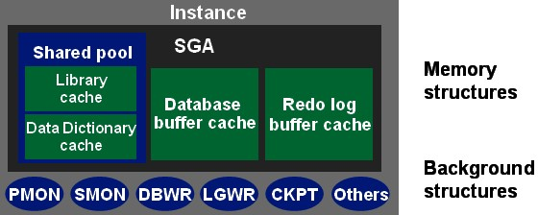
一般情况下，Oracle的后台进程包括PMON、SMON、DBWR、LGWR、ARCH、CKPT等。

Slide 63
1.进程监控器（PMON）
进程监控器(Process Monitor，PMON) 的主要职责是监控服务器进程和注册数据库服务。
  监控服务器进程，管理进程，确保能够销毁发生损坏或出现故障的进程，释放这些进程占用的资源。
  在主机操作系统上使用Oracle监听器注册数据库服务。全局数据库名称、SID以及其他数据库支持的服务都要使用监控器注册。
  当进程失败的时候， 关闭失败进程； 释放进程所占的资源； 释放锁；

Slide 64
2.系统监控进程（SMON）
系统监视器(System Monitor，SMON)的主要职责包括在实例启动时执行实例恢复、清除临时段、执行盘区结合等。
  数据启动时候用来执行恢复的进程；在出现故障实例的情况下，SMON负责重新启动系统，执行崩溃恢复。这项职责包括回滚未提交的事务处理，为实例崩溃时还没有写入数据文件的事务处理在数据库上应用重做日志表项(来自于归档的重做日志文件)等任务。
  释放临时段空间：SMON将会清除已经分配但是还没有释放的临时段。在字典管理表空间中，如果有大量的盘区，那么清除临时段所花费的时间将会非常多。这可能导致数据库启动时的性能问题，因为SMON将会在这个时候试图清除临时段。
  SMON会在字典管理表空间中执行盘区结合，合并空闲空间。

Slide 65
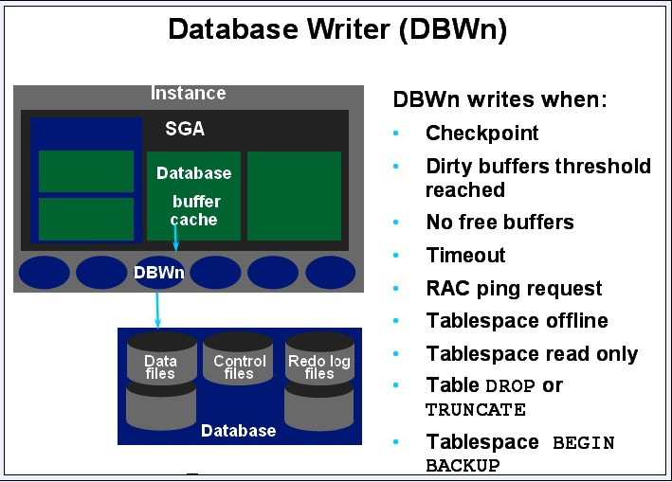
3.数据写入进程（ DBWR ）
DBWR（Database Writer，数据写入进程）将数据缓冲区的数据写入数据文件，是负责数据缓冲区管理的一个后台进程。n最多可以有10个。

Slide 66
4.日志写入进程（LGWR）
日志写入进程(Log Writer，LGWR)负责向在线重做日志文件中记录所有数据库的已提交事务处理。该进程会将所有数据从重做日志缓存中写入到现行的在线重做日志文件中。
日志写入进程
把日志缓冲区的数据写入日志文件
什么时候执行
执行dbwn
日志缓冲区1/3

Slide 67
5.检查点进程（CKPT）
检查点进程(Check Point，CKPT)负责使用最新的检查点信息更新所有的控制文件和数据文件标题，这种操作称为检查点。
数据库写入器会定期将其缓存写入到磁盘中，以存储检查点。日志切换也可以激活检查点。检查点信息会在数据库恢复期间使用。当SMON恢复数据库时，它会决定最后在数据文件中记录的检查点。届时必须将数据文件标题和控制文件中最后记录的检查点之后的、在线重做日志文件中的各个表项重新应用到数据文件中。
作用：保证数据库缓冲区和数据文件内容的一致性
执行操作：调用dbwn进程去同步数据
写控制文件的信息
写数据库文件的头部信息

Slide 68
6.恢复进程（RECO）
在单独的Oracle实例中，PMON负责周期性地启动来判断是否有服务器进程发生故障。如果有故障发生，则必须清除实例中的事务处理数据。
对于分布式事务处理，这项工作由恢复进程（Recovery，RECO） 完成。它用于为分布式数据库维持在分布式环境中的数据一致性。

Slide 69
7.归档进程（ARCH）
虽然可以通过在线重做日志文件中的事务处理日志恢复实例故障，但是却不能恢复介质故障。如果磁盘遇到了不可恢复的崩溃，那么恢复数据库的唯一方式就是利用备份。通常，每个月、每个星期、每天都需要执行备份。但是，重做日志文件不能保存所有具有价值的事务处理，所以，需要在这些有价值的事务处理被覆盖之前保存他们。
这就是引入归档进程(archiver，ARCH)的原因。
作用：对日志文件作备份；
在生产环境中一定要把数据库设置为归档模式，这种模式下，数据库会自动把日志文件作备份（归档）。

Slide 70
归档进程（ARCH）
Oracle数据库有两种运行模式，归档（ARCHIVELOG），非归档（NOARCHIVELOG）模式：以非归档模式运行时日志在切换时被直接覆盖，不产生归档日志，这是数据库默认的运行模 式。数据库运行在归档模式时，在日志切换之前，由ARCH进程将日志信息写入磁盘，也就是自动备份在线日志。
Oracle数据库的Redo文件数量是有限的，所以Oracle以循环的方式向它们中写入。它顺 序写满每一个Redo文件，当达到最后一个时，再循环回去开始填写第一个Redo文件。如果为了能恢复数据库而想保存日志文件，那么在它们被重新使用之前需要对其进行备份，归档进 程管理此工作。

Slide 71
其他进程
Oracle Database 10g系统，新增了ARB、ASMB、CTWR、MMAN、MMON、RBAL、RVWR等进程。
服务进程和数据库缓冲区的关系：
数据库的操作一定在数据缓冲区；
缓冲区的状态：
pinnd: 许多session正在使用这个内存区域，其它的session正在等待使用。
clean : 已使用完毕，后面的没有引用它。等待被删除
free or unused: 空闲，缓冲区没有任何数据
dirty ：脏数据库，表示数据缓冲区的数据已经被修改了，等待被dbwn进程写入数据文件。

Slide 72
数据字典
数据字典是数据库的核心组件,由一系列只读的基础表和视图组成,是记录数据库实例自身的重要信息;
由oracle自动管理,用户不能修改,只能查看,保存在system表空间中
用户常使用的数据字典视图有3类:
user视图:
all视图:
dba视图:
动态性能视图:v$视图
>select name ,value from v$sga;查询当前实例数据库的sga信息.

Slide 73
小结
oracle数据库体系结构:
物理存储结构;
逻辑存储结构;
内存结构;
实例的进程结构;
数据字典;

Slide 74
服务名和数据库名
服务名（Service Name）用于定位数据库服务器，其由数据库名（Database Name）和域名组成。
一个数据库可以支持多个服务。服务的名称在初始化参数SERVICE_NAMES中定义，默认设定为全局数据库名称，格式为database_name.database_domain
orcl.ssdut.dlut.edu.cn
DB_NAME
DB_DOMAIN
SERVICE_NAME
Global Database Name

Slide 75
连接数据库实例
连接数据库实例，涉及到3个方面的内容，即
  用户进程
  Oracle监听器
  Oracle网络客户

Slide 76
用户进程
可以将用户进程(user process)看作是一些试图连接数据库的软件，例如客户端工具。用户进程可以使用Oracle Net Services(Oracle网络服务)与数据库进行通讯。Oracle Net Services是一组通过网络连接协议提供网络连接的组件。对应用开发人员和数据管理员来说，Oracle Net Services屏蔽了不同硬件平台上设置不同网络的复杂性。
在Oracle系统中，不用编辑服务器上的注册表，使用一些简单的配置文件就可以管理Oracle Net Services。

Slide 77
监听器
Oracle监听器(listener)是一个运行于Oracle数据库服务器上的进程，其职责是监听来自于客户应用的连接请求。
客户负责在初始化连接请求中向监听器发送服务名称。该服务名称是一个标识符，它可以唯一地标识客户试图连接的数据库实例。当然，Oracle监听器不仅能够监听数据库实例，而且还可以监听其他服务，例如HTTP服务器和IIOP服务器。

Slide 78
控制监听进程的方法
lsnrctl start
lsnrctl stop
lsnrctl status
监听进程配置文件Listener.ora的路径[ORACLE_HOME]\NETWORK\ADMIN\listener.ora
监听进程日志文件listener.log的路径
[ORACLE_HOME]\NETWORK\log\listener.log

Slide 79
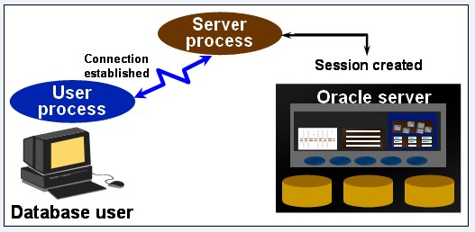

Slide 80


网络连接配置示意图
服务器端配置监听进程配置文件listener.ora，
其每一个客户端需要配置解析文件tnsnames.ora，
若服务器端监听进程未启动，则会出现错误
Listener.ora
tnsnames.ora

Slide 81
Oracle网络客户
对于SQL*Plus、Oracle Enterprise Manager、Oracle Net Manager这些客户工具来说，可以使用Oracle Net Services客户适配器与Oracle数据库进行交互。
就像服务器一样，这些客户工具也需要经过配置才可以与网络上某处的数据库进行交互。对于监听器来说，这个配置文件是listener.ora。

Slide 82
监听配置文件listener.ora的格式
# listener.ora Network Configuration File: d:\oracle\product\10.1.0\db_1\network\admin\listener.ora
# Generated by Oracle configuration tools.
SID_LIST_LISTENER =
(SID_LIST =
(SID_DESC =
(SID_NAME = PLSExtProc)
(ORACLE_HOME = d:\oracle\product\10.1.0\db_1)
(PROGRAM = extproc)
)
)
LISTENER =
(DESCRIPTION_LIST =
(DESCRIPTION =
(ADDRESS_LIST =
(ADDRESS = (PROTOCOL = IPC)(KEY = EXTPROC))
)
(ADDRESS_LIST =
(ADDRESS = (PROTOCOL = TCP)(HOST = SSM)(PORT = 1521))
)
)
)

Slide 83
客户端连接配置文件
通常情况下,要连接到Oracle服务器的客户端 在TCP/IP连接上建立一个基于网络的连接请求,可以读取tnsnames.ora文件来获取连接的相关设置。
TNS代表透明网络底层（Transparent Network Substrate），它是Oracle客户端处理远程连接的“基础”软件，有了它才有可能建立对等通信。TNS连接串告诉Oracle软件如何与远程数据库连接。

Slide 84
Tnsnames.ora配置文件的格式
# tnsnames.ora Network Configuration File: d:\oracle\product\10.1.0\db_1\network\admin\tnsnames.ora
# Generated by Oracle configuration tools.
ORCL =
(DESCRIPTION =
(ADDRESS = (PROTOCOL = TCP)(HOST = SSM)(PORT = 1521))
(CONNECT_DATA =
(SERVER = DEDICATED)
(SERVICE_NAME = orcl.ssdut.dlut.edu.cn)
)
)
EXTPROC_CONNECTION_DATA =
(DESCRIPTION =
(ADDRESS_LIST =
(ADDRESS = (PROTOCOL = IPC)(KEY = EXTPROC))
)
(CONNECT_DATA =
(SID = PLSExtProc)
(PRESENTATION = RO)
)
)

Slide 85
Tnsnames.ora文件说明
通过解析TNS连接串，客户软件可以获得主机名等相关信息。以ORCL为例，客户软件会与主机名为SSM的服务器在端口1521上打开一个TCP/IP socket连接。如果服务器配置了Oracle Net，并且有一个监听器在端口1521上监听连接请求，那么就会收到这个连接。

Slide 86
ORA-12541
如果服务器端的监听进程没有启动，则出现错误信息：
  ERROR:
  ORA-12541:TNS:没有监听器
ORA-12541信息说明所要链接的服务器没有启动监听listener(服务器可以正常进行，但客户端不能与服务器链接)，
可以在服务器使用操作系统命令lsnrctl正常启动监听进程。

Slide 87
服务器进程

Slide 88
服务器进程
当Oracle Net Services接收到用户进程的连接请求之后，就会将用户进程路由到一个服务器进程(server process)，此服务器进程可能是新创建的。
服务器进程就是代表客户会话完成工作的进程。负责在用户进程和Oracle实例之间调度请求和响应。
当用户进程提交查询之后，服务器进程则负责执行该查询语句，即将数据从磁盘读入缓存，获取查询结果，然后向用户进程返回结果。即使响应出现了某些错误，服务器进程也会把错误信息发回用户进程，以便用户进程进行合适的处理。

Slide 89



服务器进程
监
听
器
服务器进程
文件
Oracle实例
Listener.ora

Slide 90
专用服务器(dedicated server)模式
系统会向每个要与数据库进行连接的用户进程赋予它自己的专用服务器进程。
这是用户安装Oracle数据库时所配置的方式，也是大多数数据库管理员运行数据库的方式。
专用服务器为用户进程和服务器进程之间提供了一对一的映射关系。

Slide 91
专用服务器(dedicated server)模式
监
听
器
服务器进程
Oracle实例
文件
服务器进程
Listener.ora

Slide 92
共享服务器模式
共享服务器也被称为多线程服务器(multi-threaded server，MTS)。
在共享服务器模式中，有一个调度程序组件。该组件负责在用户进程与服务器进程之间进行路由。当用户进程请求与共享服务器进行连接时，Oracle Net Services就会将会话请求路由到调度程序中，而不是路由到服务器进程中。然后，调度程序就会将请求发送到请求队列中，这时第一个空闲的共享服务器就会获得请求。
共享服务器生成的结果则放回到响应队列中，受到调度程序的监控，并且返回到客户中。

Slide 93
共享服务器模式
调度器
监
听
器
SGA
请求
队列
响应
队列
文件
Oracle实例
共享服务器
共享服务器
共享服务器
共享服务器
Listener.ora

Slide 94
如何判断实例是否启动了呢？
看进程！
ps -elf |grep ora_
show sga 查sga区域大小
查后台进程 v$bgprocess

Slide 95
数据库的物理结构： 文件
1 控制文件 ,包含数据库本身的信息（物理数据库的结构信息）只要控制文件损坏，数据库不能使用，要多路复用。
存储的是： 数据的控制信息，备份信息
格式：controlN.ctl
在哪里呢？
$ORACLE_BASE/oradata/orcl
如何查看？v$controlfile
select name ,status from v$controlfile
默认建立是三个，一模一样的。

Slide 96
2 数据文件
存储用户数据
格式：表空间名n.dbf
在哪里： $ORACLE_BASE/oradata/orcl
如何查看： v$datafile
3 重做日志文件
作用：当数据库损坏的时候，用来恢复数据库的文件。
系统建立至少2个日志文件组，每个日志文件组至少需要1个日志文件；

Slide 97
如何查看日志文件组：
v$log；
select group#,members from v$log；
如何查看日志文件：
v$logfile ；
select group#,member from v$logfile；
日志文件在哪里：
$ORACLE_BASE/oradata/orcl；
格式 redon.ldf；

Slide 98
Parameter file:实例根据参数文件启动 （定义实例如何启动）
参数包括：数据库名，内存SGA PGA怎么分
$ORACLE_BASE/admin/orcl/pfile
Password file
用来远程连接数据库并执行管理任务
$ORACLE_BASE/admin/orcl/pfile
Backup files
当介质或误操作的时候用来恢复数据库
flash_recovery_area

Slide 99
表空间和数据文件的关系
一个表空间可以包含多个数据文件
一个数据文件只能属于一个表空间
系统中system sysaux表空间必须强制存在，必须是在线的，当数据库创建的时候，他们就被自动创建出来，不能离线；
system存储核心数据（比如数据字典信息）
sysaux 辅助功能（比如企业管理器的信息）
如何查看表空间
v$tablespace
select ts#,name from v$tablespace

Slide 100
disk block 磁盘块 (系统)
多个disk blcok 组成 data block ，它是数据库的最小存储单位
多个data block 合成了区，表空间分配空间的时候是按区
同一类型数据区组成了段
段：表段 ，索引段
dba_segment

Slide 101
小结
概述
实例和数据库
连接数据库实例
  （用户进程，Oracle监听器，Oracle网络客户）
服务器进程
  （专用服务器模式，共享服务器模式）
文件系统
  （参数文件，控制文件，重做日志文件，临时文件、数据文件）
Oracle逻辑存储结构
  （表空间，段，盘区，数据块）
  （表空间类型）
内存
后台进程

Slide 102


